Slide 1
CG CO CIGRE - V Savjetovanje
Studijski komitet A1
TURBINSKI REGULATOR AGREGATA G1-G4 U HE”PERUĆICA”
Đordan Bojan , Borislav Manojlović – EPCG
Martin Ćalasan - ETF

Slide 2
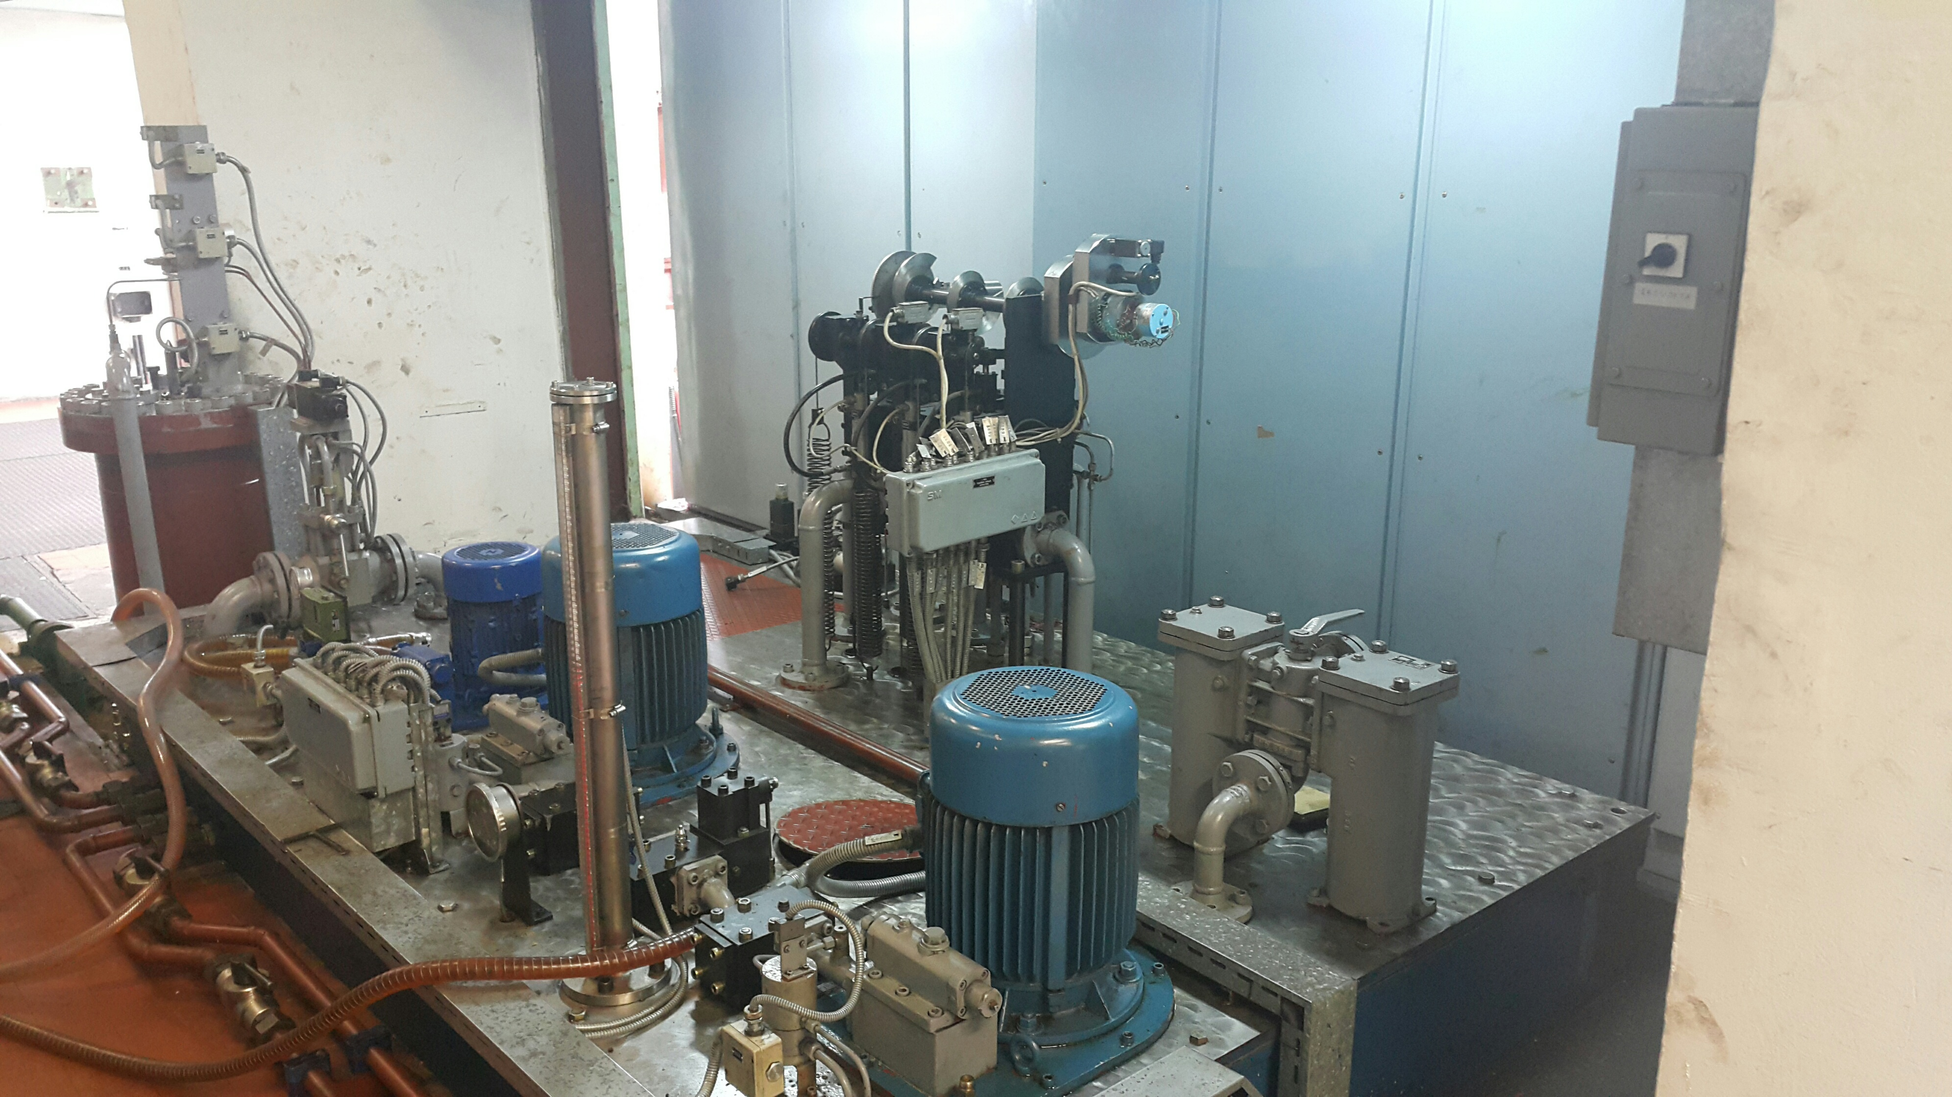
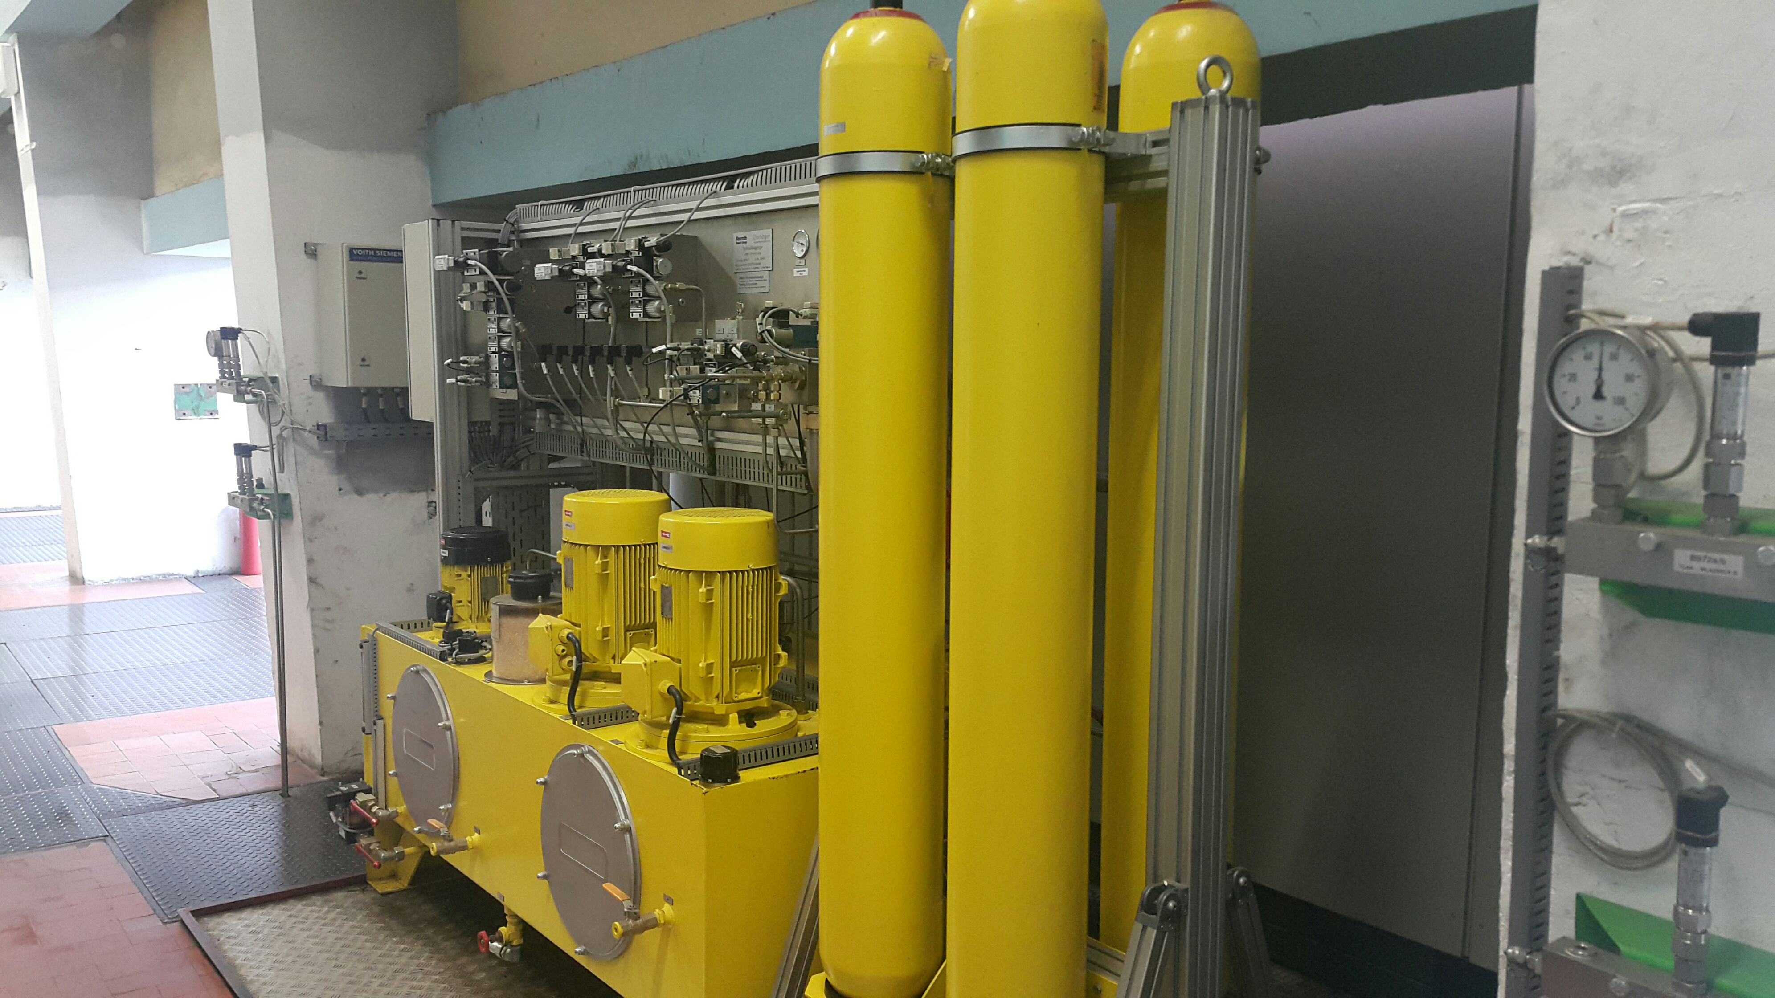
Tipovi turbinskih regulatora u HE”Perućica” od izgradnje do danas
ATE-10
T2000-S4

Slide 3
Osnovne karakteristike T2000-S4
baziran na mikroprocesorskoj programabilnoj jedinici – PLC
redudantni PLC
upotreba upravljačkih elektromagnetskih ventila
upotreba proporcionalnih ventila za upravljanje servomotorima
akumulatori pritiska punjeni stišljivim gasom – N2

Slide 4
Turbinski regulator T2000-S4 - krakteristike
Regulacioni sistem je sastavljen od sledećih elemenata-jedinica:
elektronski digitalni turb. reg. T2000_s7
hidraulični dio regulatora
uređaj pod pritiskom
zaštitni elementi regulatora

Slide 5
Elektronski digitalni turbinski regulator T2000-s7
Osnovni zadatak je:
ω=const, u p.h i pri radu u izolovanoj mreži
P=const ili otvor=const, pri paralelnom radu s mrežom
Osnovne funkcije su:
mjerenje brzine ω
PID regulator igala s kompenzacijom vodenog udara
PID regulator odrezača
funkcije pokretanja i zaustavljanja
obrada signala za prikaz na HMI
Osnovni režimi rada regulatora :
paralelan rad na mreži
rad na izolovanoj mreži
rad u praznom hodu

Slide 6
Paralelan rad na mreži
Regulator snage
Regulator otvora
Radi kao regulator snage - P
Zadatak regulator je primarna regulacija frekvence – f
Agregat mijenja snagu po static - statika linearna snazi
Radi kao regulator otvora
Zadatak regulator je primarna regulacija frekvence – f
Agregat mijenja otvor po static - statika linearna otvoru
, ep= 2-7%
Rad na izolovanoj mreži
Posebno definisani parametri regulatora
Parametri podešeni za rad jednog agregata na izolovanoj mreži
Agregat mijenja snagu po static - statika linearna snazi
, ep= 1-3% ili ep= 0%

Slide 7
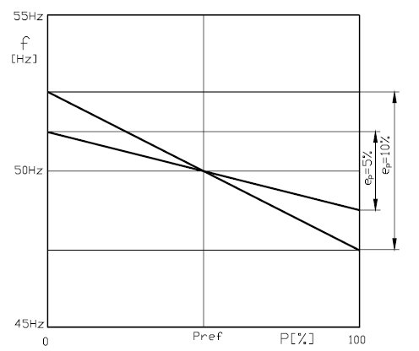
Statika regulatora
Paralelani rad s mrežom
ep >0

Slide 8
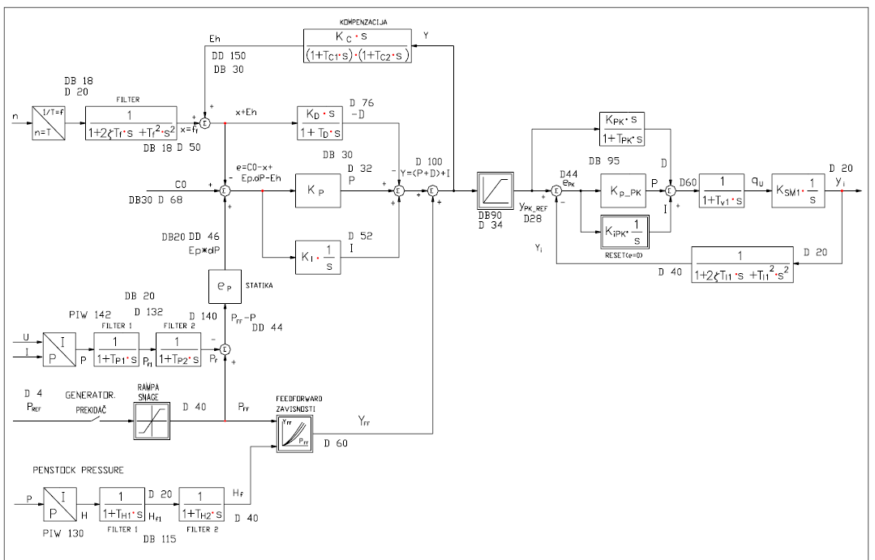
PID regulator

Slide 9
Zaključak
mikroprocesorksa tehnologija
manja upotreba elektornskih komponenti – kartica, pretvarača i sl.
manja upotreba relejne automatike
manje ožičenja
korišćenje proporcionalnih ventila
zamjena uljno/vodnog uljno/gasnim rezervoarom
zamjena mehaničkih povratnih veza induktivnim davačima
manje zagrijavanje ulja
manja potrošnja električne energije

Slide 10
Pitanja
1. Opisati rad turbinskog refulatora u slučaju naglog ispada sa mreže.
2. Da li su snimane i u kojim režimima k-ke ponašanja turbinskog reglatora?

